Slide 1
АВТОМОБИЛЬНЫЙ ЦЕНТР ЕВРОПЕЙСКИХ ОБРАЗОВАТЕЛЬНЫХ ТЕХНОЛОГИЙ
«МОТОР МАСТЕР»

Slide 2
О ПРОЕКТЕ
Современная автомобильная техника воплощает в своей конструкции все передовые достижения науки и техники. Всё это диктует повышенные требования к подготовке специалистов способных профессионально обслуживать такую технику.
Сложность в подготовке кадров для автомобильного сервиса обусловлена прежде всего тем, что требуется очень высокая техническая оснащённость учебного процесса, наличие педагогических материалов, учебных пособий, программного обеспечения учебного процесса, доступ к информации производителей автомобилей и оборудования, постоянного обновления учебных программ, в связи с совершенствованием современных автомобилей, Все эти составляющие воплотил в себе данный проект.
Проект уже реализован в России в 7 регионах и представляет собой Обучающий комплекс содержащий: технические средства обучения, педагогические материалы для преподавателей, лабораторные практикумы для студентов и работающего персонала. В данном инновационном проекте представлены комплекты оснащения лабораторий для проведения практических работ одновременно с большими группами студентов, а также позволяющие осуществлять подготовку и переподготовку работающего персонала. Проект является рентабельным и даёт возможность создания Регионального учебного центра, способного осуществлять подготовку и переподготовку специалистов автосервисов и автомобильных предприятий всего региона на долгосрочной основе, в контакте с государственными, муниципальными и частными предприятиями автомобильной отрасли. Проект является неотъемлемой частью Программы повышения безопасности дорожного движения – высокопрофессиональное обслуживание автомобиля – это гарантия его безопасности на дороге. В качестве технического оснащения учебного процесса используется оборудования производства фирм EXXOtest и DidacB.D.H. (Франция) BOSСH (Германия), TEXA (Италия).Европейским партнером Проекта является французская национальная автомобильная образовательная ассоциация GNFA созданная правительством Франции в 1968году.

Slide 3
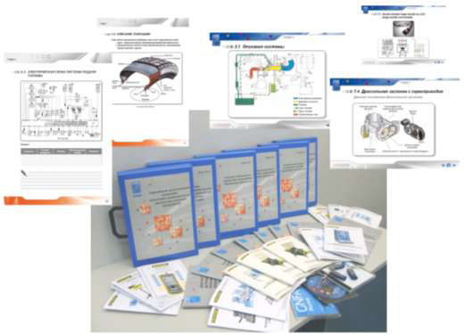
ПЕДАГОГИЧЕСКАЯ КОНЦЕПЦИЯ
Педагогические концепции по всем темам и уровням обучения, включающая
в себя:
технические описания и инструкции на каждый стенд, макет,
измерительный и диагностический прибор;
учебные материалы для преподавателей – более 20 учебников и учебных
пособий общим объемом около 2500 страниц, анимационные презентации,
слайды, схемы и др.;
учебные материалы для обучающихся – 20 лабораторных практикумом к
макетам, стендам и диагностическому оборудованию общим объемом более
1000 страниц;
учебные модули по различным темам, с описанием содержания каждого;
3

Slide 4
ПЕРЕЧЕНЬ УЧЕБНЫХ ПРОГРАММ (МОДУЛЕЙ)
Модуль № 1 Комплексная программа определения уровня профессиональной подготовки специалистов автомобильного сектора E - profil.
Модуль № 2 Техника продажи новых автомобилей и автомобилей с пробегом. Действия при оценке и выкупе автомобиля с пробегом.
Модуль № 3 Прём клиента на предприятии автомобильного сервиса. Увеличить загруженность сервиса и объём продаж при приёме автомобилей в ремонт.
Модуль № 4 Электрические цепи и электронные системы современных автомобилей. Мультиплексаж.
Модуль № 5 Системы электронного управления современных дизельных двигателей.
Модуль № 6 Системы электронного управления современных бензиновых двигателей.
Модуль № 7 Системы кондиционирования воздуха современных автомобилей.
Модуль № 8 Роботизированная коробка переключения передач «SENSODRIVE».
Модуль № 9 Диагностирование автомобилей оснащённых дизельными двигателями.
Модуль № 10 Диагностирование автомобилей оснащённых бензиновыми двигателями

Slide 5
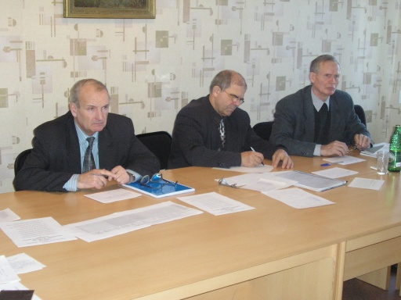
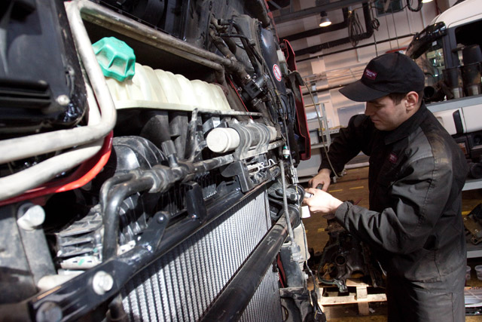
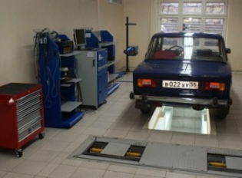
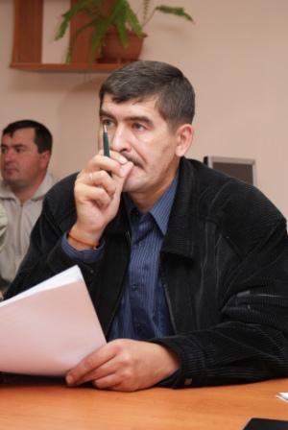
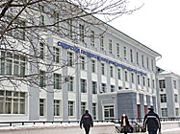
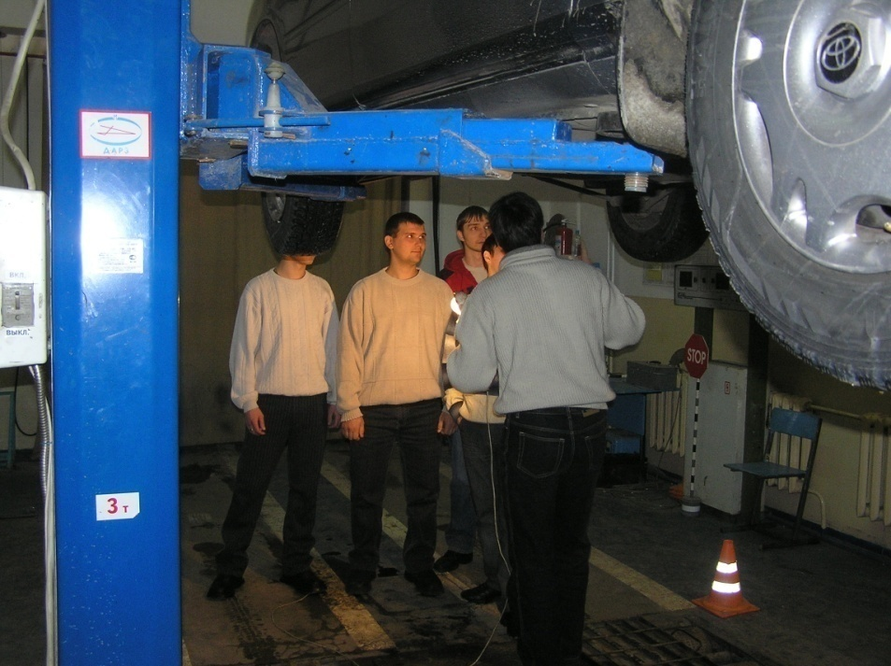
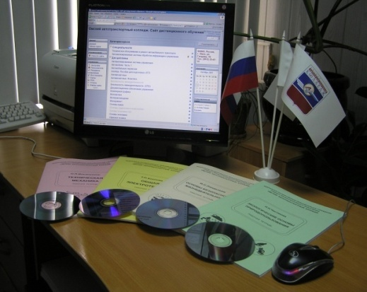
Направления деятельности УПЦ
Сотрудничество с предприятиями –разработчиками диагностического оборудования
Услуги населению
Центр научных исследований проблем на автомобильном транспорте
База подготовки и повышения квалификации работников сферы автосервиса
Направления
деятельности
Методический центр подготовки специалистов в области автосервиса
База практической подготовки студентов СибАДИ
Notes:
5

Slide 6
Приоритеты и преимущества проекта для учебного заведения
1. Технически оснащённые лаборатории, включающие в свой состав все составляющие компоненты современных автомобилей.
2. Подробное описание, методическое обеспечение, лабораторные практикумы и учебные программы, адаптированные к российскому образовательному стандарту.
3. Повышение уровня подготовки выпускников – увеличение востребованности их на рынке труда.
4. Коммерческая составляющая образования – организация занятий по повышению квалификации и переподготовки работающего персонала по различным темам – предоставление платных образовательных услуг
5. Мультимарочное обучение, позволяющее выпускникам работать с автомобилями любого производителя и любым типом транспортного средства.
6. Наличие европейского партнёра гарантирует ежегодное обновление учебных программ, обусловленное техническим прогрессом и постоянным совершенствованием автомобильной техники.
7. Предоставление учебному заведению права выдачи международных документов об образовании.
8. Возможность создания Регионального учебного центра способного осуществлять подготовку и переподготовку специалистов.
6

Slide 7
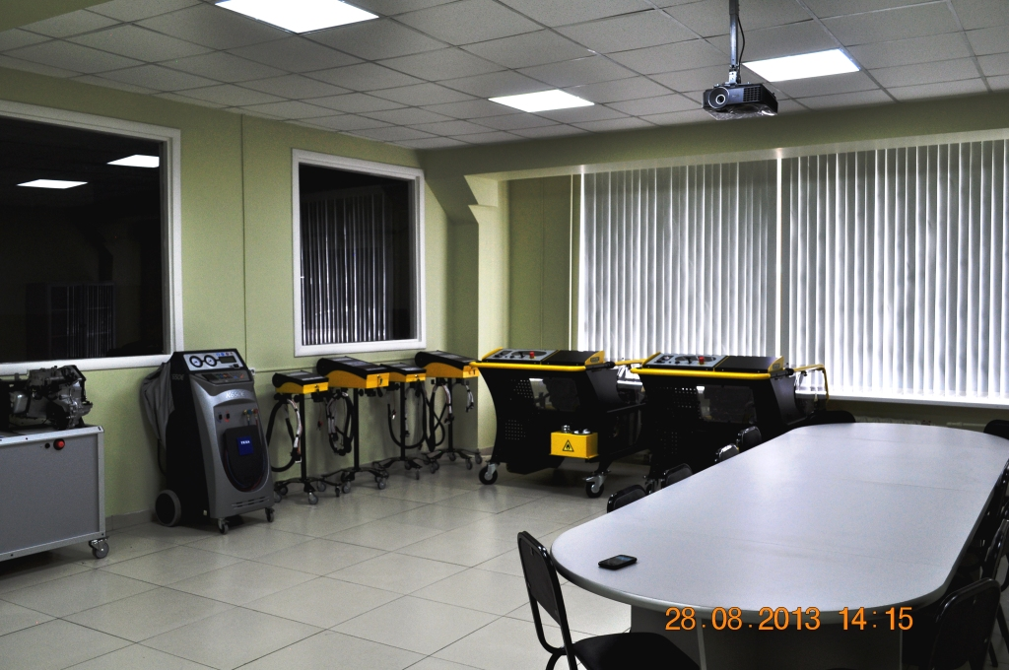
«ЛАБОРАТОРИЯ ИЗУЧЕНИЯ И ДИАГНОСТИКИ АГРЕГАТОВ
СОВРЕМЕННЫХ АВТОМОБИЛЕЙ».
ТЕХНИЧЕСКОЕ ОСНАЩЕНИЕ УЧЕБНОГО ПРОЦЕССА
7

Slide 8
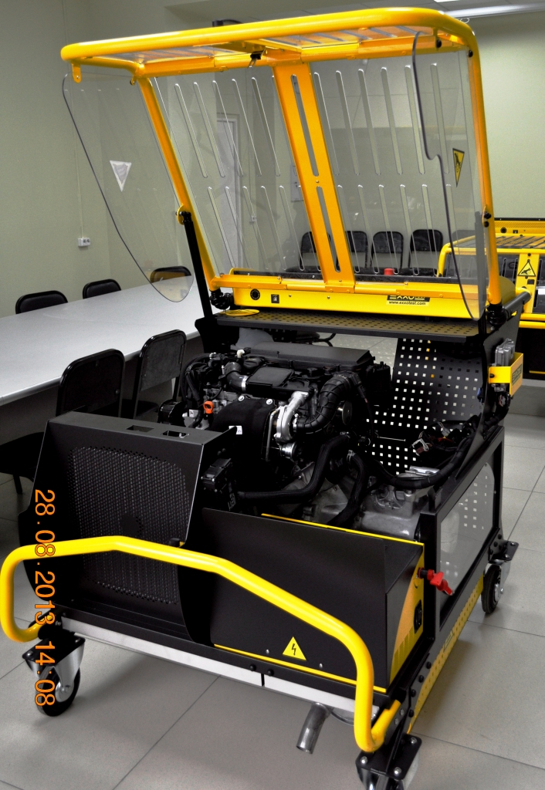
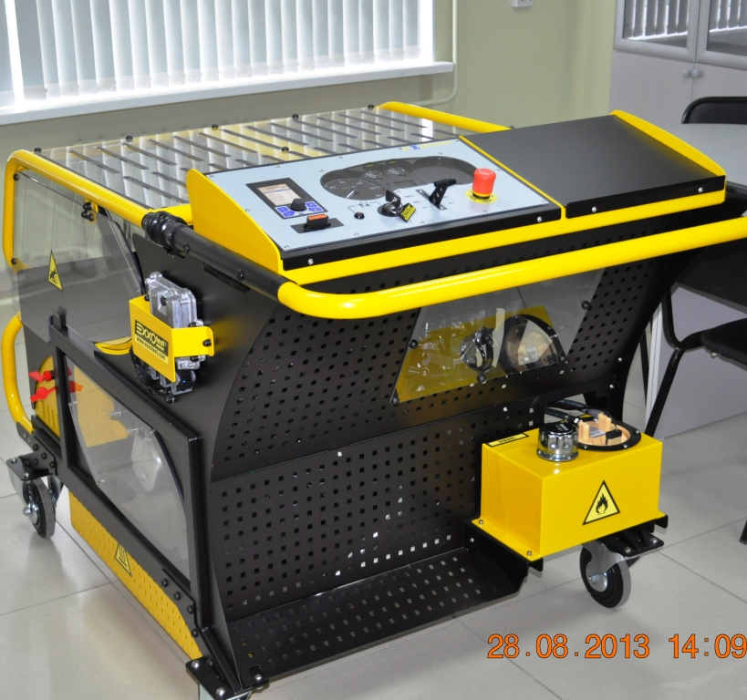
Учебный комплекс на основе действующего дизельного двигателя с системой питания Common rail, оборудованного диагностическим оборудованием, с программой задания неисправностей, их устранения, настройки параметров, снятия характеристик и др..
8

Slide 9
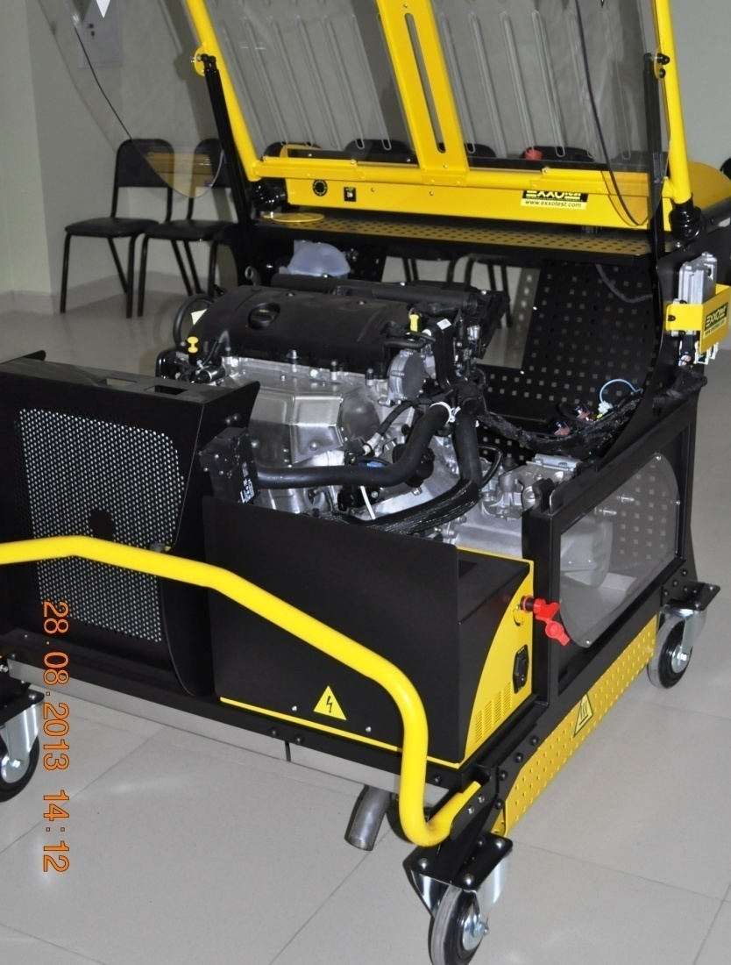
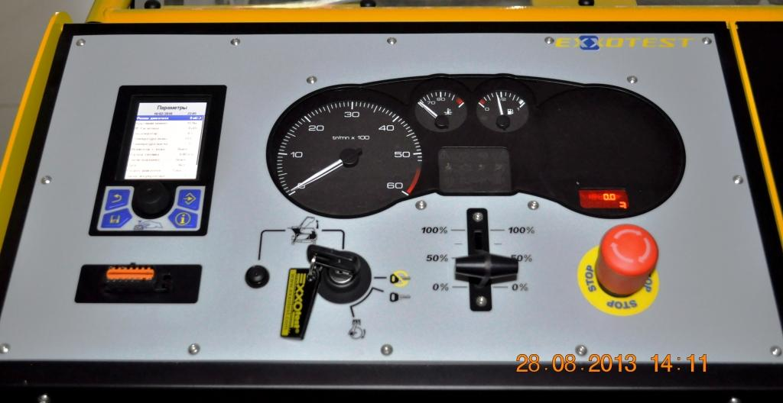
Учебный комплекс на основе действующего бензинового двигателя, оборудованного диагностическим оборудованием, с программой задания неисправностей, их устранения, настройки параметров, снятия характеристик и др..

Slide 10
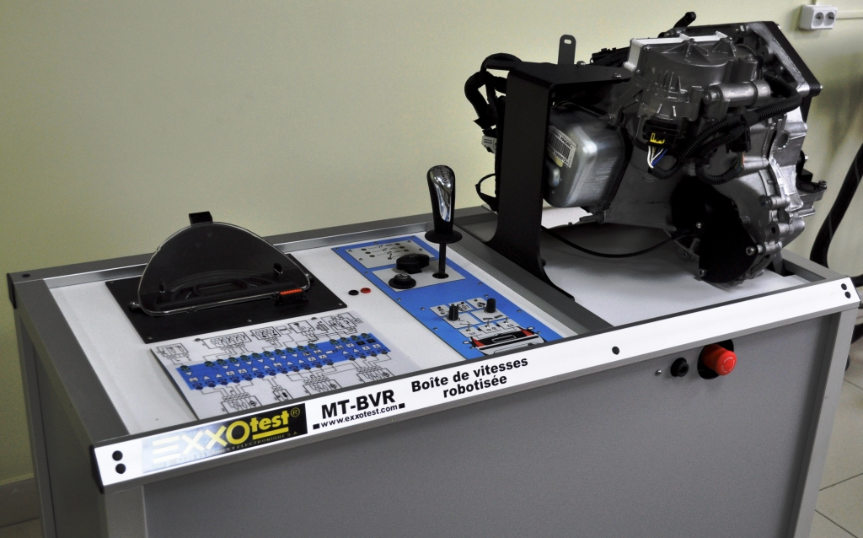
Стенд для изучения устройства, принципа работы и диагностирования роботизированной коробки передач «Sensodrive»
10

Slide 11
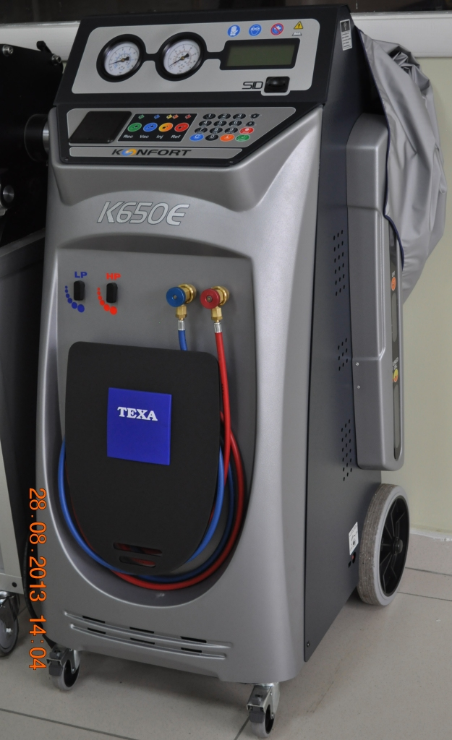
Автоматизированная климатическая машина К650Е для технического обслуживания систем кондиционирования автомобилей

Slide 12
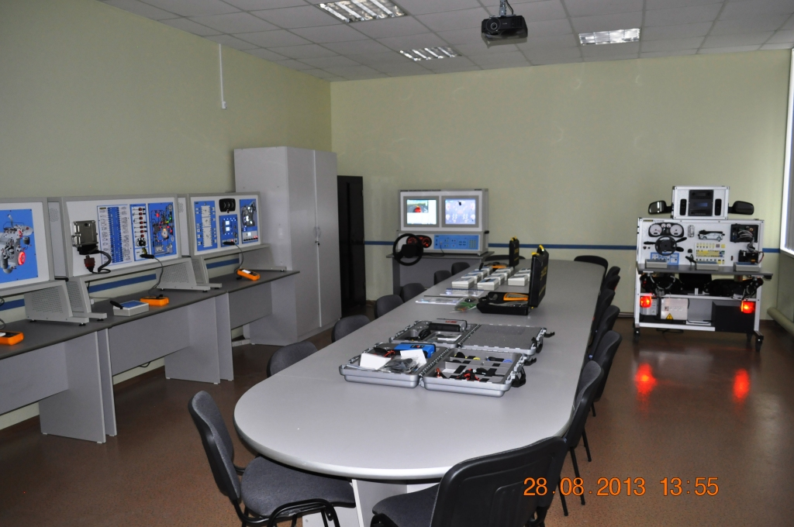
ЛАБОРАТОРИЯ
«Системы электронного управления современных автомобилей. Основы диагностики»
12

Slide 13
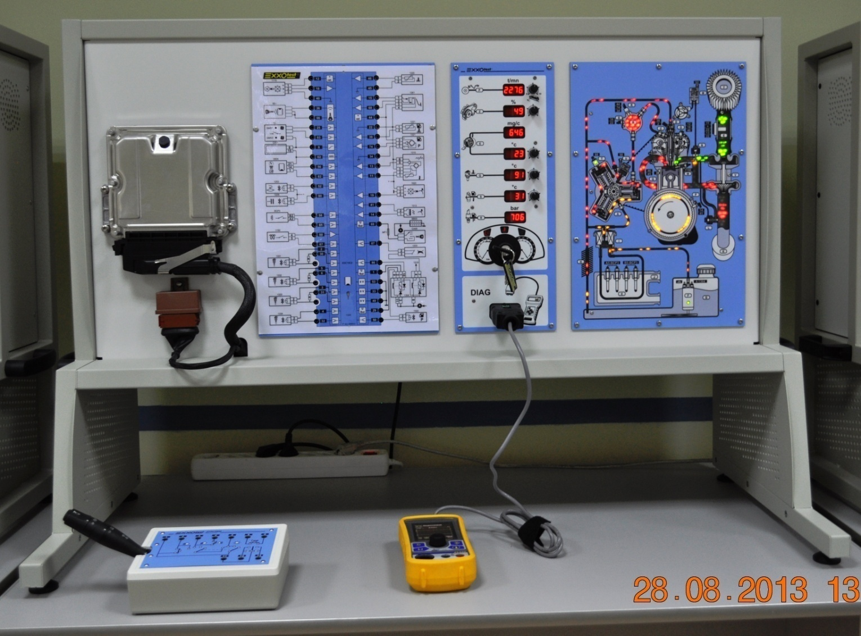
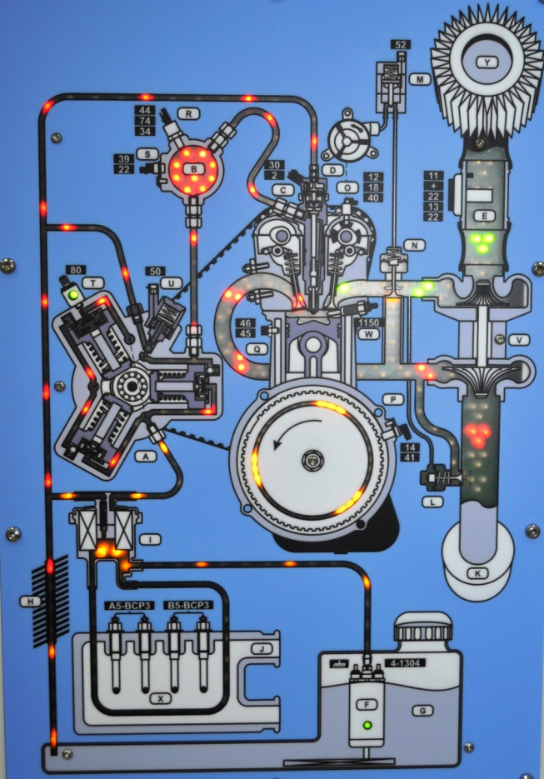
Стенд для изучения устройства, принципа работы, снятия характеристик, диагностирования и устранения неисправностей современного дизельного двигателя с топливной системой «Common Rail»

Slide 14
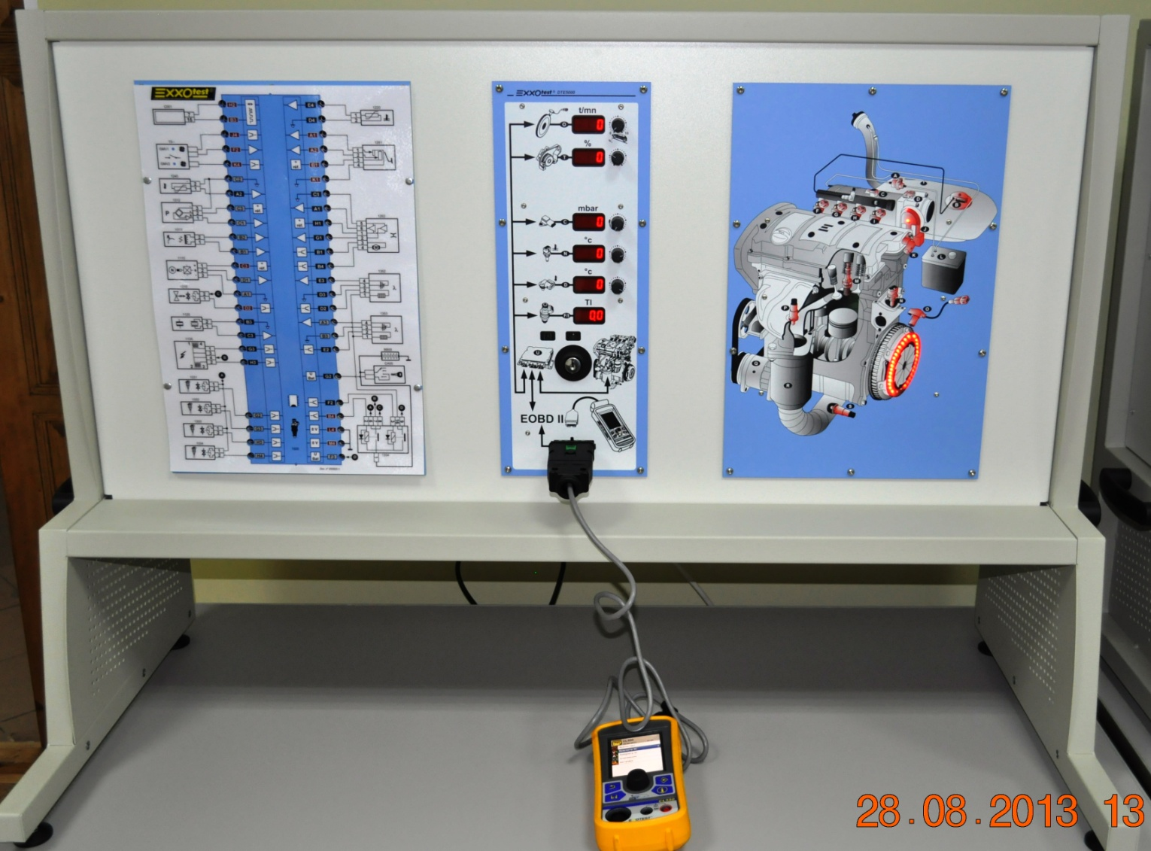
Стенд для изучения устройства, принципа работы, снятия характеристик, диагностирования и устранения неисправностей современного бензинового двигателя

Slide 15
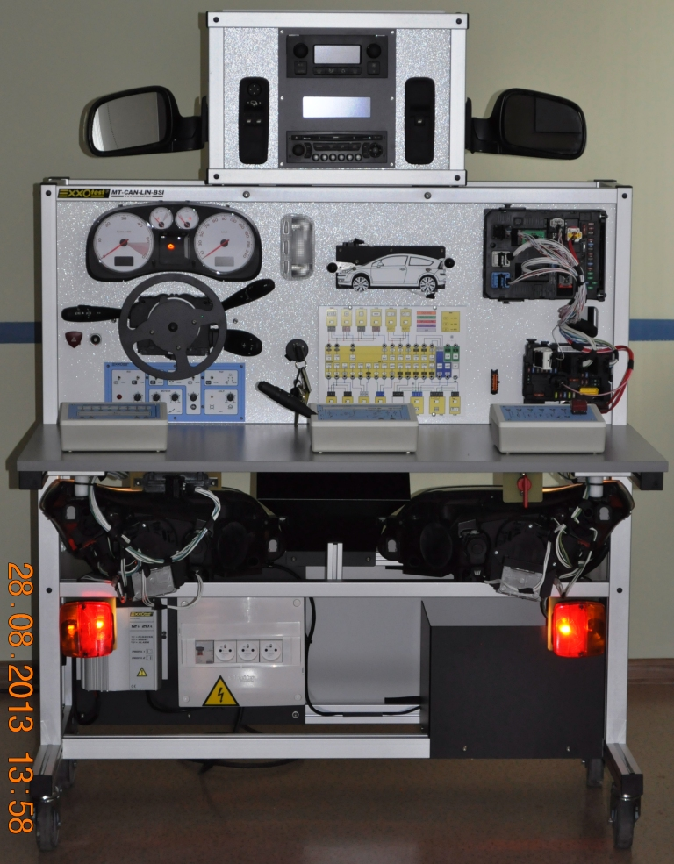
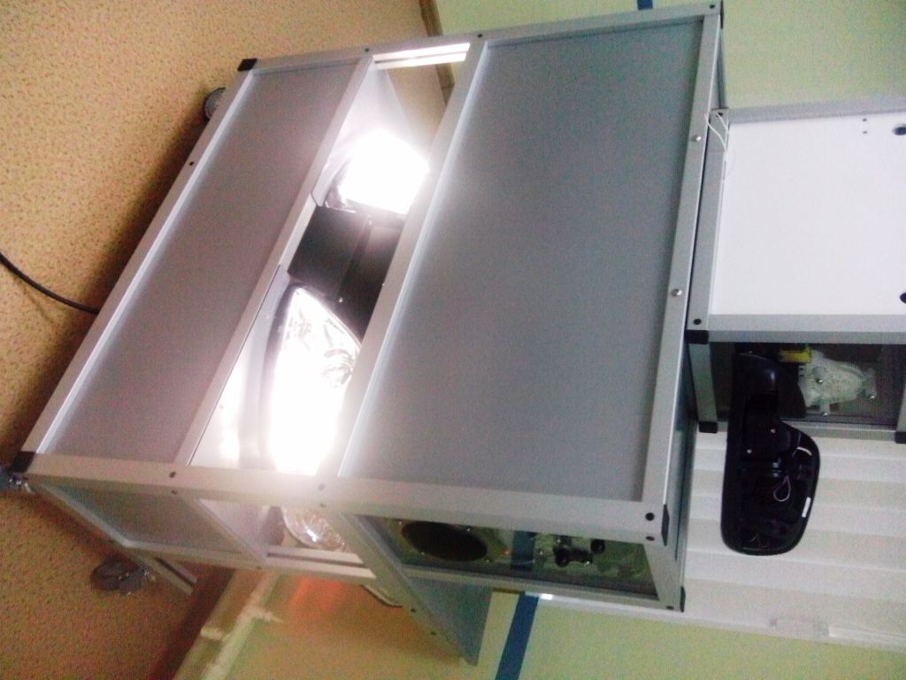
Стенд для изучения электрических и электронных цепей, а также мультиплексных коммуникационных сетей современных легковых автомобилей
15

Slide 16
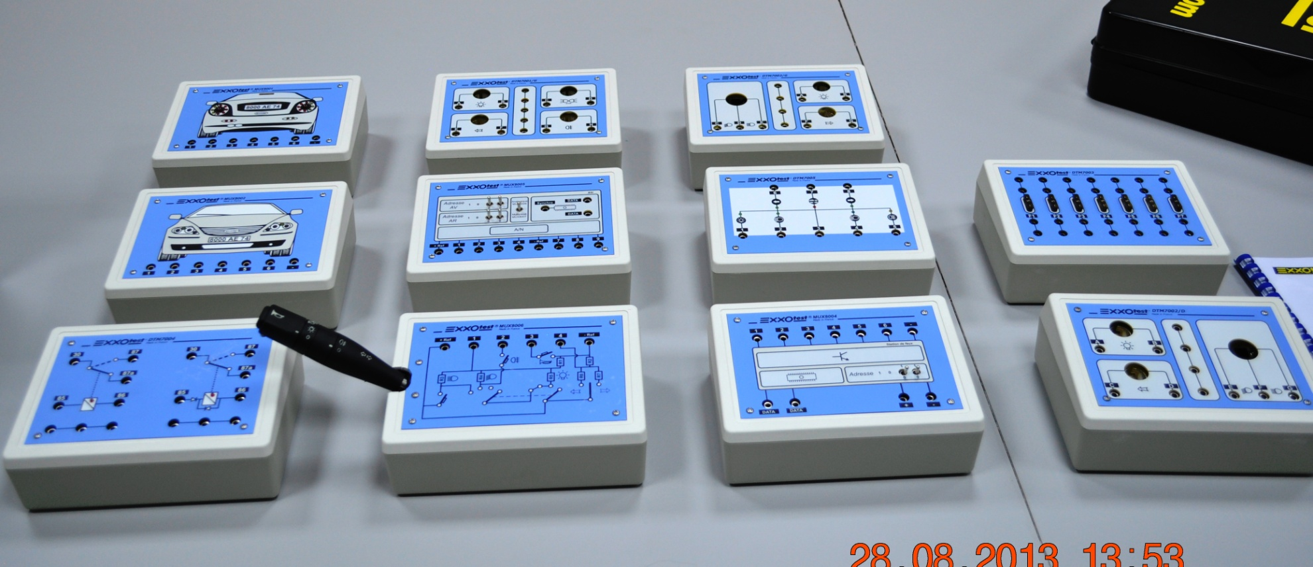
Модули для изучения устройства, принципа работы и управления системой электрооборудования, бортовой информационной системы современного автомобиля

Slide 17
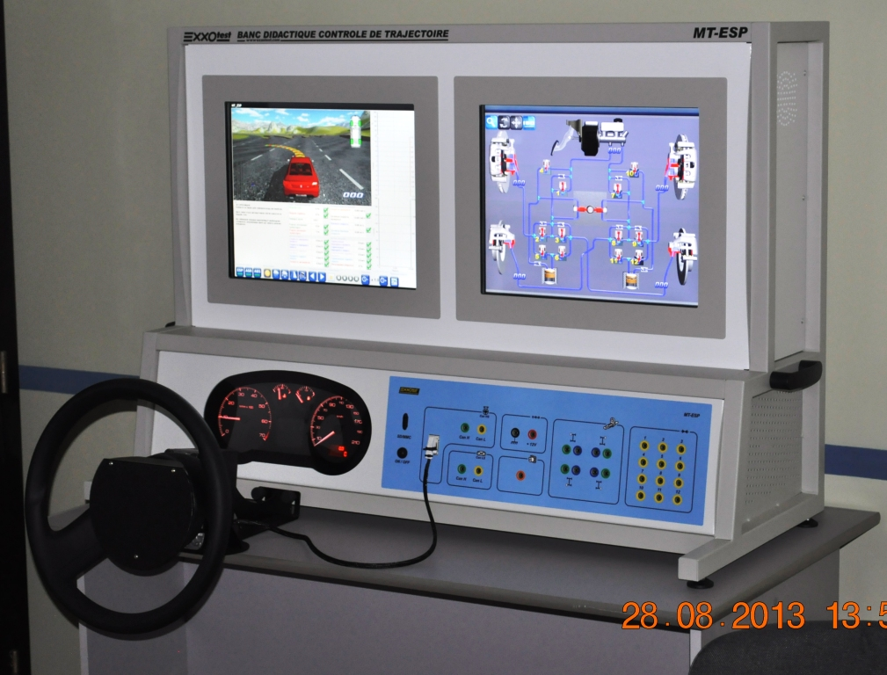
Учебный стенд с реальными элементами конструкции автомобиля для изучения устройства, принципа работы и диагностирования систем активной безопасности АВS, ASR, ESP
17

Slide 18
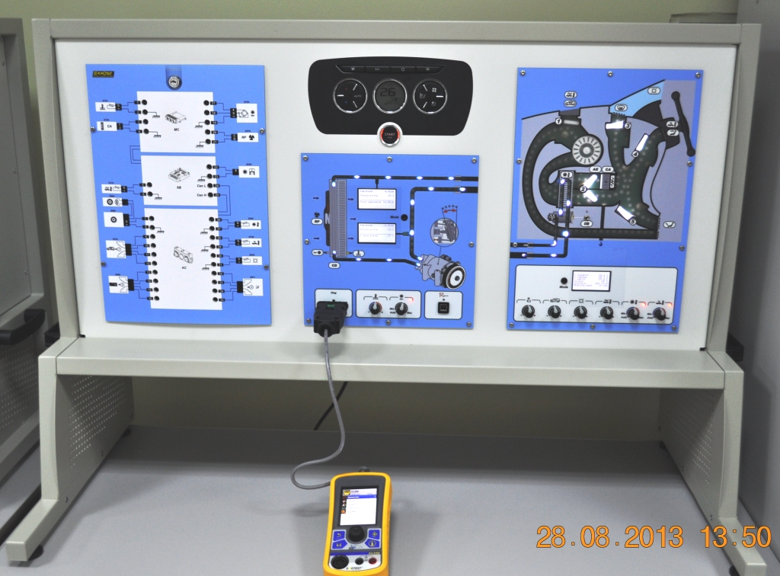
Стенд с реальными элементами конструкции автомобиля для изучения устройства, принципа работы и диагностирования климатической установки

Slide 19
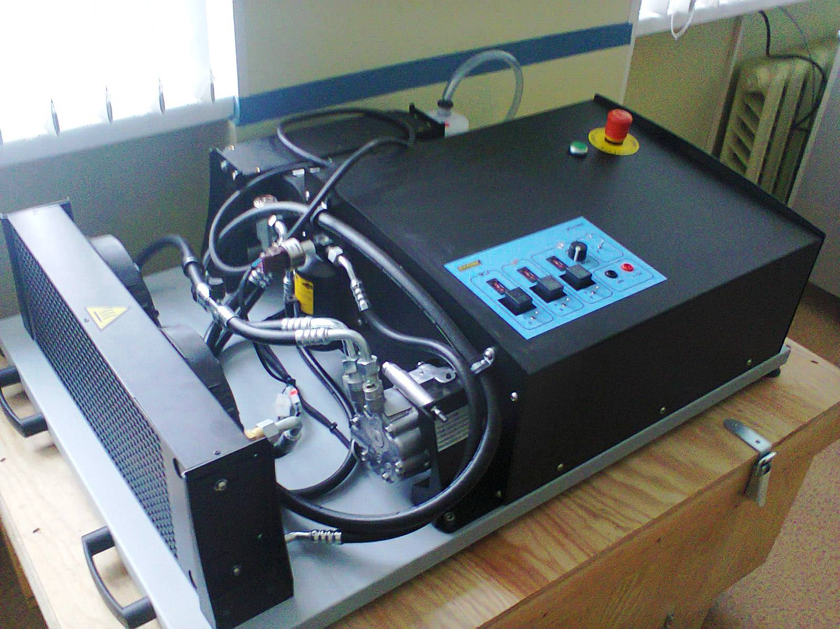
Учебный комплекс системы кондиционирования воздуха автомобиля с имитацией выработки холода

Slide 20
Благодарю за внимание !
Благодарю за внимание !

